Slide 1
Sesgos Cognitivos
Mejora en la Toma de Decisiones

Slide 2
Esquema de Contenido

Slide 3


AMBIENTE LOCAL
Directorio de trabajo, donde se encuentran almacenados los archivos generados por tu lenguaje de programación, en el que estas trabajando.
Área de Preparación, es el lugar de término medio entre lo que ha actualizado con sus archivos del directorio de trabajo y lo que ha confirmado (ha realizado COMMIT) por última vez.
Repositorio Local, lugar donde se almacenan las diferencias versiones de tus archivos generados y modificados localmente (PC o RED LAN), que ya han sido confirmados.
USUARIO
(USER)
WORKING
DIRECTORY
STAGING
AREA
LOCAL
REPOSITORY
CONCEPTOS BÁSICOS
AMBIENTES Y ESTADOS EN GIT
1
2
3
MODIFICADO
(Modified)
EN PREPARACIÓN
(Staged)
CONFIRMADO
(Commited)
Área de Preparación, Brinda espacio para preparar los cambios que se reflejarán en la próxima confirmación, con las modificaciones que se requieran antes de realizar la confirmación
Crear, modificar o eliminar archivos
Preparar archivos para confirmación
Confirmar archivos

Slide 4
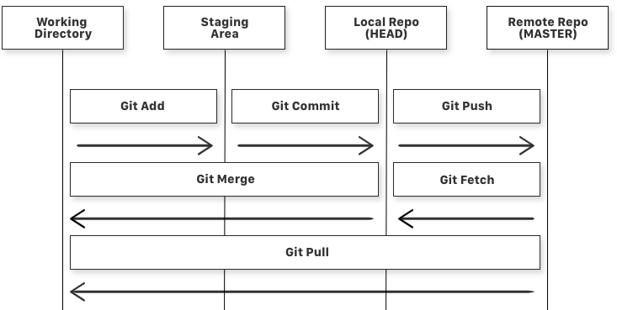
AMBIENTE LOCAL
AMBIENTE REMOTO
Archivos en estado modificado y/o confirmado
Archivos en estado
En Preparación
Archivos en estado
Confirmado
Archivos en la Nube
Repositorio Remoto, lugar en la NUBE, donde se almacenan las diferencias versiones de tus archivos confirmados del REPOSITORIO LOCAL.
CONCEPTOS BÁSICOS
COMANDOS BÁSICOS EN GIT

Slide 5
USUARIO DE GIT
git config --global user.name "John Doe”
CORREO DE GIT
git config --global user.email johndoe@example.com
EDITOR DE TEXTO
git config --global core.editor emacs (Editor Emacs)
git config --global core.editor "code --wait“ (Editor Visual Studio Code)
git config --global core.editor “’C:/[Ruta PC]/notepad++.exe' -multiInst -notabbar -nosession -noPlugin“ (Editor Notepad++)
VERIFICANDO LA CONFIGURACIÓN DEL GIT
git config –list
VERIFICANDO LA CONFIGURACIÓN A NIVEL DE PROPIEDADES
git config <key>
git config user.name
git config user.email
CONCEPTOS BÁSICOS
CONFIGURACIÓN GLOBAL DE GIT

Slide 6
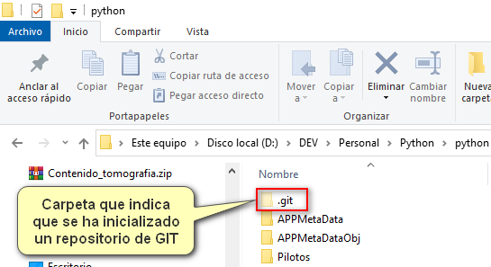
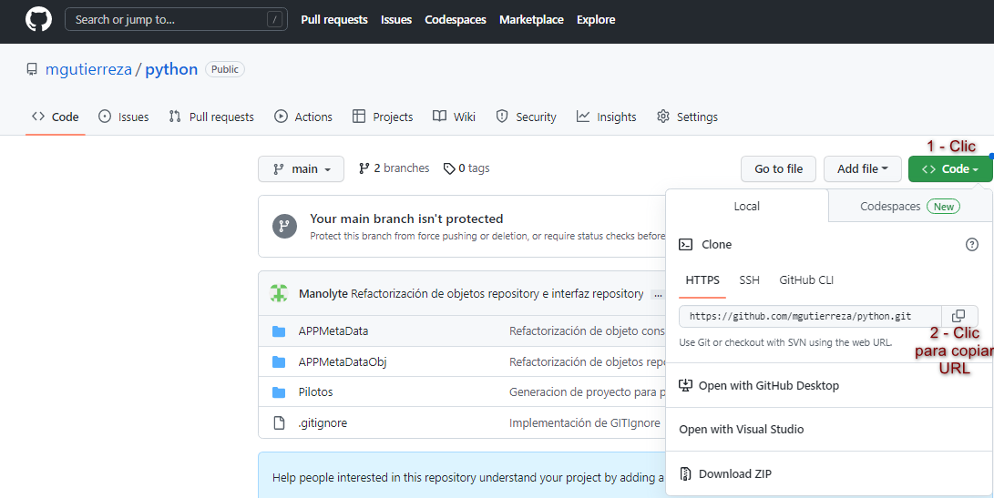
Repositorio GIT
INICIAR REPOSITORIO
Ubicarse en la estructura de carpetas que va a contener al repositorio de GIT y utilizar el comando siguiente:
git init
CLONAR REPOSITORIO
Ubicarse en la estructura de carpetas que va a contener al repositorio de GIT clonado y utilizar el comando siguiente:
git clone <URL del repositorio GIT>
OPERACIONES BÁSICAS
EMPEZAR A TRABAJAR CON REPOSITORIO
git clone <URL del repositorio GIT> <Nombre Carpeta>

Slide 7

Repositorio GIT
VERIFICAR EL ESTADO DEL REPOSITORIO
Ubicarse en el repositorio y utilizar el o los comando(s) siguiente(s):
git status <parámetros opcionales>
WORKING
DIRECTORY
STAGING
AREA
LOCAL
REPOSITORY
OPERACIONES BÁSICAS
Modified
CONOCER EL ESTATUS DEL REPOSITORIO
Staged
Committed

Slide 8
SUBIR CAMBIOS A STAGING AREA
Ubicarse en el repositorio y utilizar el o los comando(s) siguiente(s):
git add <parámetros de carga>
WORKING
DIRECTORY
STAGING
AREA
git
add
Modified
Staged
Committed
OPERACIONES BÁSICAS
Ejemplos:
git add index.html (subir un archivo específico modificado)
git add index.html style.css funciones.js (subir varios archivos modificados)
git add . (subir todos los archivos modificados)
git add Documentation/\*.txt (subir todos los archivos modificados con extensión txt de la carpeta DOCUMENTATION)
git add *.cs (subir todos los archivos modificados con extensión cs)
GUARDAR CAMBIOS EN REPOSITORIO

Slide 9
WORKING
DIRECTORY
STAGING
AREA
LOCAL
REPOSITORY
Modified
Staged
git add
Committed
git commit
SUBIR CAMBIOS A STAGING AREA
Ubicarse en el repositorio y utilizar el o los comando(s) siguiente(s):
git add <parámetros de carga>
Ejemplos:
git add index.html (subir un archivo específico modificado)
git add index.html style.css funciones.js (subir varios archivos modificados)
git add . (subir todos los archivos modificados)
git add Documentation/\*.txt (subir todos los archivos modificados con extensión txt de la carpeta DOCUMENTATION)
git add *.cs (subir todos los archivos modificados con extensión cs)
OPERACIONES BÁSICAS
GUARDAR CAMBIOS EN REPOSITORIO

Slide 10
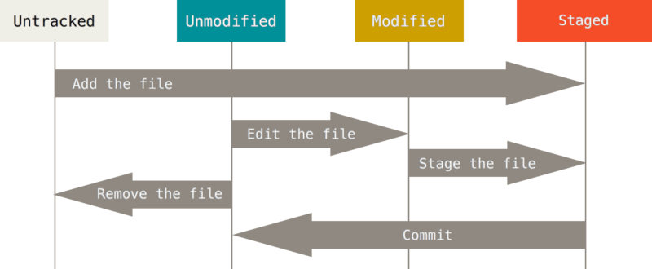
Agregar un título de diapositiva (4)

Slide 11
Título y diseño de contenido con gráfico

Slide 12
Diseño de dos objetos con tabla
Clase | Grupo A | Grupo B
Clase 1 | 82 | 95
Clase 2 | 76 | 88
Clase 3 | 84 | 90
Primera viñeta aquí
Segunda viñeta aquí
Tercera viñeta aquí

Slide 13
Diseño de dos objetos con SmartArt
A
Tarea 1
Tarea 2
B
Tarea 1
Tarea 2
C
Tarea 1
Tarea 2
Primera viñeta aquí
Segunda viñeta aquí
Tercera viñeta aquí

Slide 14
Agregar un título de diapositiva (1)

Slide 15
Agregar un título de diapositiva (2)

Slide 16
Agregar un título de diapositiva (3)

Slide 18
Agregar un título de diapositiva (4)

Slide 19
Agregar un título de diapositiva (5)

